Slide 1
Βρες το Σωματότυπο σου!

Slide 2
Κοιτώντας γύρω σου, σίγουρα θα έχεις παρατηρήσει ότι υπάρχουν πολύ μεγάλες διαφορές στα χαρακτηριστικά και το σχήμα του σώματος κάθε ανθρώπου . Αυτό συμβαίνει, διότι το κάθε σώμα είναι μοναδικό και ο κάθε άνθρωπος έχει το δικό του σωματότυπο, τα χαρακτηριστικά του οποίου καθορίζονται γονιδιακά. Αυτός είναι ο λόγος που κάποιοι άνθρωποι αποτυγχάνουν να αλλάξουν κάποια χαρακτηριστικά στο «σουλούπι» τους, παρά τις κοπιαστικές προσπάθειες, ενώ κάποιοι άλλοι διατηρούν π.χ. ένα γραμμωμένο σώμα, χωρίς ιδιαίτερη προσπάθεια.

Slide 3
Το σώμα μας αποτελείται από οστά, μύες και λίπος. Η αναλογία και τα χαρακτηριστικά αυτών των επιμέρους υλικών στον οργανισμό καθορίζουν τον τύπο του σώματος. Επειδή όμως, όπως αναφέρθηκε, ο σωματότυπος είναι γενετικά προκαθορισμένος, ακόμα και σε περιπτώσεις που μπορεί να καταφέρουμε να αλλάξουμε μέσω διατροφής και άσκησης την αναλογία του λίπους και των μυών, και άρα να τροποποιήσουμε τη σύσταση του σώματος, ορισμένες πτυχές του σωματότυπου, όπως η σκελετική δομή, θα παραμείνουν μάλλον σταθερές.

Slide 4
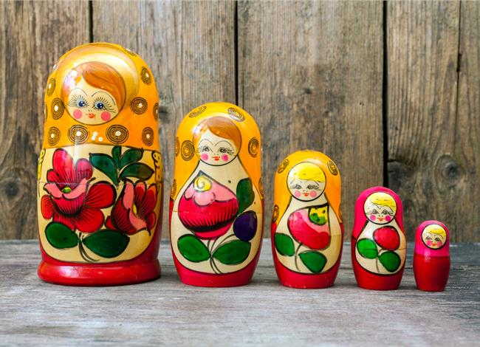
http://www.vita.gr/ygeia/article/32935/klhronomikothta-proika-poy-den-mporoyme-na-apofygoyme

Slide 5
Υπάρχουν τρεις βασικές κατηγορίες σωματότυπου, ο ενδομορφικός, ο μεσομορφικός και ο εκτομορφικός τύπος. Οι περισσότεροι άνθρωποι δεν έχουν ένα ξεκάθαρο μοντέλο σωματότυπου, αλλά μια μίξη των τριών αυτών βασικών μοτίβων. Για να βρεις ποιος είναι ο δικός σου σωματότυπος, αρκεί να κοιταχτείς στον καθρέφτη, να παρατηρήσεις κάποια βασικά χαρακτηριστικά του σώματός σου και να τα συγκρίνεις με τα χαρακτηριστικά του κάθε σωματότυπου, όπως παρουσιάζονται στην εικόνα που ακολουθεί.

Slide 6
Τα κύρια χαρακτηριστικά κάθε είδους σωματότυπου είναι:

Slide 7
Εκτομορφικός (Ectomorph): Τα χαρακτηριστικά αυτού του σωματότυπου είναι ο επίπεδος θώρακας, οι στενοί γοφοί, το αδύνατο μυϊκό σύστημα, τα λεπτά και μακριά άκρα, το στενό στήθος και ο μακρύς λαιμός, ενώ συνήθως το ύψος των ατόμων με αυτό το σωματότυπο είναι πάνω από τον μέσο όρο.

Slide 8
Ενδομορφικός (Endomorph): Είναι ο σωματότυπος με το υψηλότερο ποσοστό σωματικού λίπους, το οποίο συσσωρεύεται κυρίως στο πάνω μέρος του σώματος, και συγκεκριμένα στην περιοχή την κοιλιάς και των γοφών. Το μυϊκό σύστημα είναι ανεπτυγμένο, δεν είναι όμως ευδιάκριτο λόγω του λίπους. Τα χαρακτηριστικά αυτού του σωματότυπου είναι οι στενοί ώμοι, η φαρδιά λεκάνη και το στρογγυλό πρόσωπο.
ό

Slide 9
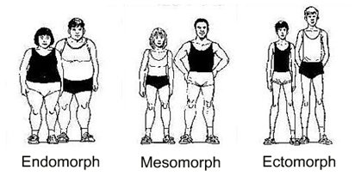

Slide 10
Μεσομορφικός (Mesomorph): Αυτό το μοντέλο σωματότυπου χαρακτηρίζεται από τετράγωνο κεφάλι και συμμετρικό σώμα, μεγάλο άνοιγμα των ώμων, στενή μέση και φυσιολογικό μέγεθος γοφών. Επίσης, το μυϊκό σύστημα είναι αρκετά αναπτυγμένο και μπορεί να διακριθεί εξαιτίας του χαμηλού ποσοστού σωματικού λίπους.

Slide 11
Ο σωματότυπος σου μπορεί να αποτελείται από ένα συνδυασμό των δύο ή των τριών αυτών ειδών. Στους πιο κλασικούς συνδυασμούς περιλαμβάνονται ο εκτο-ενδομορφικός τύπος, ο οποίος χαρακτηρίζεται από παραπανίσιο λίπος μόνο στο κάτω μέρος του σώματος, ενώ από την μέση και πάνω η σιλουέτα είναι λεπτή, και ο ενδο-εκτομορφικός τύπος, ο οποίος εμφανίζει αυξημένη συγκέντρωση λίπους στη μέση, με λεπτά κάτω άκρα.

Slide 12
Γνωρίζοντας το σωματότυπο σου, θα μπορέσεις να κατανοήσεις καλύτερα το σώμα σου, να εξοικειωθείς με αυτό, να το αγαπήσεις και να συνειδητοποιήσεις ότι κάποια χαρακτηριστικά του σώματός σου, επειδή είναι γενετικά προκαθορισμένα, δεν μπορούν να αλλάξουν. Αυτό, όμως, που μπορεί να φαίνεται σε σένα «μειονέκτημα», μπορεί να μετατραπεί σε ένα δυνατό σου σημείο.

Slide 13
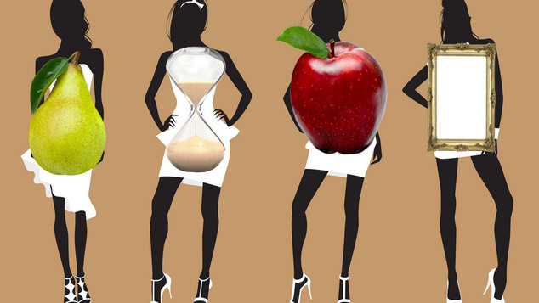
Είδη σωματότυπων

Slide 14
Σωματότυπος Μήλο: Ντύσου σύμφωνα με το σώμα σου!

Slide 15
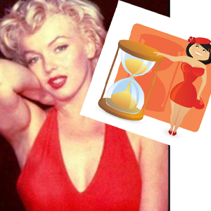
Σώμα που θυμίζει Κλεψύδρα; Ανάδειξέ το!

Slide 16
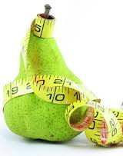
Σωματότυπος αχλάδι αποτελεί τον πιο συχνό σωματότυπο στην Ελλάδα

Slide 17
Ορθογώνιο Σώμα

Slide 18
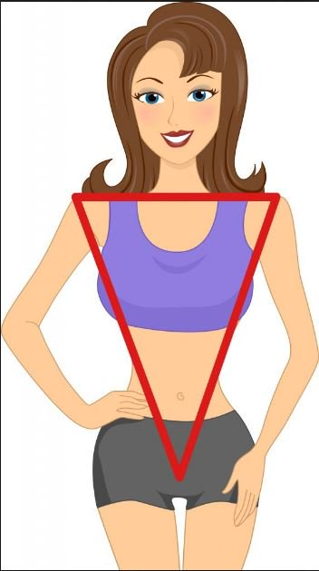
Ανάποδο Τρίγωνο

Slide 19
Για παράδειγμα, ο σωματότυπος σου μπορεί να χρησιμοποιηθεί για την αξιολόγηση των αθλητικών σου δυνατοτήτων, σου μπορεί να χρησιμοποιηθεί για την αξιολόγηση των αθλητικών σου δυνατοτήτων, καθώς τα συγκεκριμένα χαρακτηριστικά που εμφανίζει κάθε σωματότυπος του δίνουν τη δυνατότητα να προσαρμόζεται και να αποδίδει καλύτερα σε διαφορετικά είδη άσκησης.

Slide 20
Τέλος, να σημειωθεί ότι παρά τις μορφολογικές διαφορές που μπορεί να έχει κάθε σωματότυπος, δεν διαφέρουν μεταξύ τους ως προς τα απαραίτητα θρεπτικά συστατικά ή την ποιότητα της δίαιτας. Ανεξάρτητα, λοιπόν, από το σωματότυπο που έχεις, βασική σου επιδίωξη θα πρέπει να αποτελεί η ισορροπία στη διατροφή και ένας δραστήριος τρόπος ζωής!

Slide 21
Διατροφή και άσκηση για το σωματότυπο σας

Slide 22
Ας έλθουμε τώρα στην... ουσία των πραγμάτων. Ανακαλύψατε το σωματότυπο σας· στη συνέχεια, ξεκινάτε τον «πόλεμο» στα ανεπιθύμητα χαρακτηριστικά του σώματός σας, ακολουθώντας τις κατάλληλες οδηγίες διατροφής και άσκησης.

Slide 23
Συνηθίζετε να τρώτε τρεις φορές την ημέρα; Όχι πια· στόχος σας τώρα είναι τα πέντε με έξι γεύματα -με κάποιο μέτρο φυσικά! Επιλέξτε τροφές θρεπτικές, πλούσιες σε θερμίδες, όπως τα καρύδια, τα ξηρά φρούτα, οι ηλιόσποροι και τα αμυλούχα λαχανικά. Αποφύγετε τις επιλογές σε χαμηλές θερμίδες, όπως τα φρέσκα φρούτα και τα ποπκόρν. Προσοχή όμως στο λίπος -βεβαιωθείτε ότι μόνο το 30% των θερμίδων σας προέρχεται από αυτό.

Slide 24
Σε ότι αφορά τη σωματική άσκηση, οι εκτομορφικοί χρειάζεται να κρατούν σε χαμηλά επίπεδα την καρδιακή και αεροβική γυμναστική,
επιλέγοντας τις ασκήσεις με βάρη για την αύξηση του μυϊκού τους όγκου.

Slide 25
Εάν είστε ενδομορφικοί και θέλετε να ξεφορτωθείτε κάποια περιττά κιλά, αποφύγετε τις εξαντλητικές δίαιτες, διότι το μόνο που θα κατορθώσετε είναι να αναγκάσετε το σώμα σας να διατηρήσει τα λίπη του. Αντίθετα, προσαρμόστε το διαιτολόγιό σας έτσι ώστε να τρώτε πιο συχνά, μικρά γεύματα, με απόσταση όχι μεγαλύτερη από πέντε ώρες.

Slide 26
Προσπαθήστε να τρώτε με αργούς ρυθμούς και να πίνετε όσο το δυνατόν περισσότερα ποτήρια νερό. Μην πέσετε στην παγίδα «μαχαίρι στα λίπη», γιατί χρειάζεστε έστω και ελάχιστες ποσότητες λίπους για να είστε υγιείς.

Slide 27
Οι ενδομορφικοί θα πρέπει να συμπληρώνουν τουλάχιστον 30 λεπτά μέτριας έντασης αεροβικής γυμναστικής πέντε ημέρες την εβδομάδα. Στον τύπο του σώματός σας ταιριάζουν το περπάτημα, το τζόκινγκ, η ποδηλασία, ο χορός ή οποιαδήποτε δραστηριότητα κάνει την καρδιά σας να χτυπά! Όταν θα αρχίσετε να χάνετε κιλά, προσθέστε την άσκηση με βαράκια δύο με τρεις φορές την εβδομάδα για να ενισχύσετε και να ενδυναμώσετε τους μυς σας.

Slide 28
Για τους γενετικά τυχερούς μεσομορφικούς μπορεί μεν να είναι «ανώδυνο» να παραμένουν αδύνατοι και σε φόρμα, ωστόσο αυτό ενδέχεται να αποδειχθεί δίκοπο μαχαίρι! «Οι μεσομορφικοί συνήθως υποθέτουν ότι δεν θα πάθουν τίποτα με ένα επιπλέον γλυκάκι ή εάν απουσιάσουν μία φορά από το γυμναστήριο. Εντούτοις, χρειάζεται να θυμούνται πως δεν αποτελούν εξαίρεση, ισχύουν και γι' αυτούς οι κανόνες για την προστασία της υγείας.

Slide 29
Η οστεοπόρωση, τα καρδιακά νοσήματα και άλλες ασθένειες που σχετίζονται με τη διατροφή
και το γενικότερο τρόπο ζωής μπορεί να προσβάλουν οποιονδήποτε ανεξάρτητα από το σωματότυπο του», επισημαίνουν οι ειδικοί.

Slide 30
Θυμηθείτε λοιπόν: πρέπει να δουλέψετε με το σώμα σας. Δεν μπορείτε να «δημιουργηθείτε» ξανά, αλλά έχετε τη δυνατότητα να επιδιώξετε μία... ισορροπία. Πιστέψτε ότι η βελτίωση είναι εφικτή.

Slide 31
Οι έξι σωματότυποι και ο άντρας που αντιπροσωπεύουν
Η κατηγοριοποίηση των διάφορων "ειδών" του σώματος υπάρχει εδώ και πέντε αιώνες. Οι σανσκριτικές γραφές αναφέρουν ότι υπάρχουν τρεις σωματότυποι αντρών:
1) Βάτα
Το αδύνατο κορμί που ανήκει σε ένα άτομο αυθόρμητο, ενθουσιώδες και ενεργητικό.
2) Πίτα
Ένα φυσιολογικό (σε βάρος) κορμί που ανήκει σε ένα άτομο με έντονη προσωπικότητα, αποφασιστικό αλλά και πολλές φορές ευέξαπτο.
3) Κάπα
Το υπέρβαρο κορμί που αντιπροσωπεύει ένα άτομο ήρεμο, σταθερό, με "εύκολο" χαρακτήρα.

Slide 32
Τι μαρτυράει για τον χαρακτήρα μας ο σωματότυπος μας;
Εκτόμορφο
Ένα άτομο ψηλό, αδύνατο, με "εύθραστο" παρουσιαστικό και μεγάλο κεφάλι.
Ο άντρας αυτός είναι πνευματώδης, εσωστρεφής, ευσυνείδητος αλλά και νευρικός.
2) Ενδόμορφο
Ένα άτομο με καμπυλώδες σώμα που τείνει να είναι κοινωνικό, φιλικό και χωρίς πολλά άγχη.
Το άτομο αυτό έχει αδυναμία στο καλό φαγητό και τις ανέσεις.
3) Μεσόμορφο
Ένα άτομο με αθλητικό και μυώδες σώμα.
Ο άντρας αυτός είναι ενεργητικός και εκρηκτικός σαν χαρακτήρας, του αρέσει να παίρνει ρίσκα, ενώ μερικές φορές είναι λίγο αναίσθητος στις προσωπικές του σχέσεις.

Slide 33
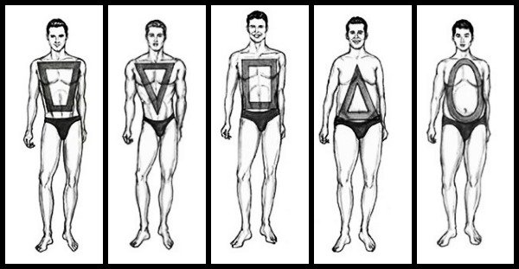
ΣΩΜΑΤΟΤΥΠΟΣ ΑΝΔΡΩΝ

Slide 34
Ευχαριστώ για την προσοχή σας

